Slide 1
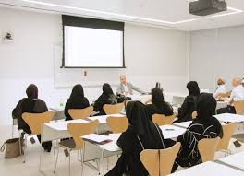
সাদর সম্ভাষণ ইসলাম শিক্ষা ক্লাশে

Slide 2
শিক্ষক পরিচিতি
মুহাম্মদ শহীদুল্লাহ
প্রভাষক
ইসলাম শিক্ষা ,
গুল-গোফুর বালিকা উচ্চ বিদ্যালয় ও মহাবিদ্যালয়
গোদাগাড়ী, রাজশাহী
Email:muhammadshohedullah@gmail.com

Slide 3
পাঠ পরিচিতি
শ্রেণিঃ একাদশ
বিষয়ঃ ইসলাম শিক্ষা
অধ্যায়ঃ প্রথম
সময়ঃ ৬০ মিনিট

Slide 4
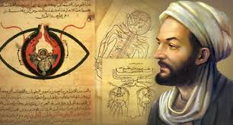
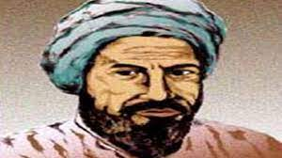
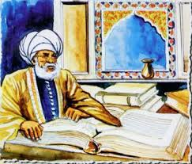
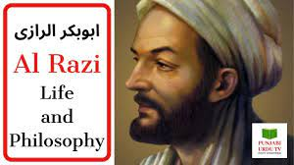
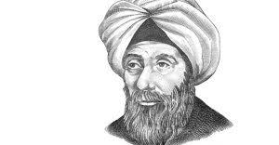
ছবিগুলো ভালোভাবে লক্ষ্য করঃ
এগুলোর মাঝে কোন মিল আছে কি?
আল যাহরাবি
ইবনে সিনা
আবু বকর আল রাযি
ইবনে রুশদ
হাসান ইবনে হায়সাম

Slide 5
আমাদের আলোচ্য বিষয় কী হতে পারে?
চিকিৎসাবিজ্ঞানে মুসলিম মনীষীদের অবদান

Slide 6
আজকের পাঠ শেষে তোমরা…
মুসলিম চিকিৎসাবিদগণের সম্পর্ক লিখতে পারবে
মুসলিম চিকিৎসাবিদগণের অবদান সম্পর্ক বলতে পারবে

Slide 7
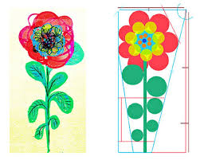
একক কাজ
সময়ঃ৩ মিনিট
৩ জন মুসলিম চিকিৎসাবিদগণের নাম লিখ।

Slide 8
উত্তর মিলিয়ে নাও
আবু বকর আল রাযি, ইবনে সিনা, আল-যাহরাবি, হাসান ইবনে হায়সাম, আল তাবারি, ইবনে নাফিস, ইবনে আব্বাস, ইবনে ঈসা, ইবনে রুশদ।

Slide 9
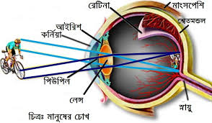
আমরা দেখি কিভাবে?
হাসান ইবনে হায়সাম
চোখের গঠন
ম্যাগনিফাইং গ্লাস

Slide 10
জোড়ায় কাজ সময়ঃ ৫ মিনিট
আধুনিক চিকিৎসা বিজ্ঞানের জনক বলা হয় কাকে?
তার জন্ম ও মৃত্যু সাল কত?

Slide 11
উত্তর মিলিয়ে নাও
ইবনে সিনা
জন্ম- ৯৮০ খ্রিঃ ও মৃত্যু- ১০৩৭ খ্রিঃ

Slide 12
আবু আলী হুসাইন ইবনে সিনা সংক্ষেপে ইবনে সিনা ছিলেন মধ্যপ্রাচ্যের অন্যতম সেরা চিকিৎসক, গণিতজ্ঞ, জ্যোতির্বিজ্ঞানী এবং দার্শনিক ছিলেন। তাঁকে একইসাথে ইরান, তুরস্ক, আফগানিস্তান এবং রাশিয়ার বিজ্ঞজনেরা তাদের জাতীয় জ্ঞানবীর হিসেবে দাবি করে। মধ্যযুগীয় জ্ঞান-বিজ্ঞানের ভিত রচনায় তিনি অবদান রেখেছেন। তাঁর মূল অবদান ছিল চিকিৎসা শাস্ত্রে। তিনি চিকিৎসা শাস্ত্রের বিশ্বকোষ কানুন ফিততিব্ব রচনা করেন যা ঊনবিংশ শতাব্দী পর্যন্ত প্রাচ্য ও পাশ্চাত্যের বিভিন্ন বিশ্ববিদ্যালয় ও চিকিৎসা শিক্ষাপ্রতিষ্ঠানসমূহে পাঠ্য ছিল। আরবিতে ইবন সিনাকে শায়খুল রাইস তথা জ্ঞানীকুল শিরোমণি হিসেবে আখ্যায়িত করা হয়।
ইবনে সিনা

Slide 13
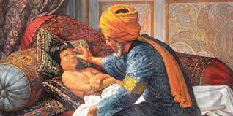
আবু বকর মোহাম্মাদ ইবন যাকারিইয়া আল রাযি বা আল-রাযি (৮৬৫ - ৯২৫) একজন দক্ষ পারসিক চিকিৎসক এবং দার্শনিক। তিনি চিকিৎসাবিজ্ঞান, আল-কেমি, পদার্থবিজ্ঞান এবং অন্যান্য বিষয়ের উপর ১৮৪টির বেশি বই লিখেছেন। তিনি সালফিউরিক এসিড আবিষ্কার করেন। তিনি ইথানল উৎপাদন, বিশোধন, ও চিকিৎসায়এর ব্যবহার প্রক্রিয়া আবিষ্কার করেন।
আবু বকর আল রাযি

Slide 14
আবুল কাসিম খালাফ ইবনে আল আব্বাস আল জাহরাউয়ি (৯৩৬–১০১৩), (আরবি: أبو القاسم خلف بن العباس الزهراوي‎‎) ছিলেন আন্দালুসবাসী একজন আরব মুসলিম চিকিৎসক। তাকে মধ্যযুগের মুসলিম বিশ্বের সবচেয়ে মহৎ শল্যবিদ এবং তাকে আধুনিক শল্যচিকিৎসার জনক বলে গণ্য করা হয়। চিকিৎসাবিজ্ঞান নিয়ে তার লেখা বইয়ের নাম কিতাবুল তাসরিফ। এটি চিকিৎসা সংক্রান্ত ৩০ খন্ডের বিশ্বকোষ।শল্যচিকিৎসার প্রক্রিয়া ও যন্ত্র নিয়ে তার অবদান প্রাচ্য ও পাশ্চাত্যে আধুনিক কালেও প্রভাব ফেলেছে। কিছু কিছু বিষয়ে এখনও ব্যবহার করা হয়।
চিকিৎসকদের মধ্যে তিনি সর্বপ্রথম এক্টোপিক গর্ভধারণ নিয়ে বর্ণনা করেছেন। হায়মোফিলিয়াকে তিনি সর্বপ্রথম বংশগত বৈশিষ্ট্য বলে উল্লেখ করেন।
ইবনে আল আব্বাস

Slide 15
পাঁচজন করে নিয়ে দল গঠন করে চিকিসাবিজ্ঞানে আবু বকর আল রাযির অবদান লিখো।

Slide 16
মূল্যায়ন
১। ‘কিতাব আল মালিকই’ গ্রন্থটির রচয়িতা কে?
ক
আল-কিন্দি
ইবনে হাইসাম
খ
গ
ইবনে সিনা
ঘ
ইবনে রুশদ
২। সর্বশ্রেষ্ঠ মুসলিম শৈলচিকিৎসক কে?
আল বিরুনি
খ
আল রাযি
ক
গ
ইবনে সিনা
ঘ
আল-কিন্দি

Slide 17
চিকিৎসাশাস্ত্রে ইবনে সিনার অবদান-
i
ওষধ তৈরির পদ্ধতি উদ্ভাবন
ii
ওষধ প্রয়োগের পদ্ধতি উদ্ভাবন
iii
ওষধ সংরক্ষণের পদ্ধতি উদ্ভাবন
নিচের কোনটি সঠিক?
(ক) ও
(ঘ) , ও
i
ii
(খ) ও
(গ) ও
i
ii
iii
ii
iii
i
iii

Slide 18
বাড়ির কাজ
চিকিৎসা বিজ্ঞানে মুসলিম বিজ্ঞানিদের অবদান লিখে আনবে।

Slide 19
আগামী ক্লাসে আমন্ত্রণ জানিয়ে
ধন্যবাদ

